Slide 1

RXSWIN認証業務_トライ向け開発 25年度4Q分
見積提案書 2025/12/10
電技改革支援部 DX企画G

Slide 2
ご提案概要
プロジェクト名 | RXSWIN認証業務_トライ向け開発25年度4Q分
概要 | RXSWIN認証業務成立のための対象SW品番の出力を主とした開発を行う。 業務運用検討の支援を継続するとともに、6月予定のトライ#1リリースに向けた 機能開発を行う。
期間 | 2026年1月5日 ～ 2026年3月31日
契約形態 | 準委任契約
工数 | 28.45人月
金額 | 44,798千円

Slide 3
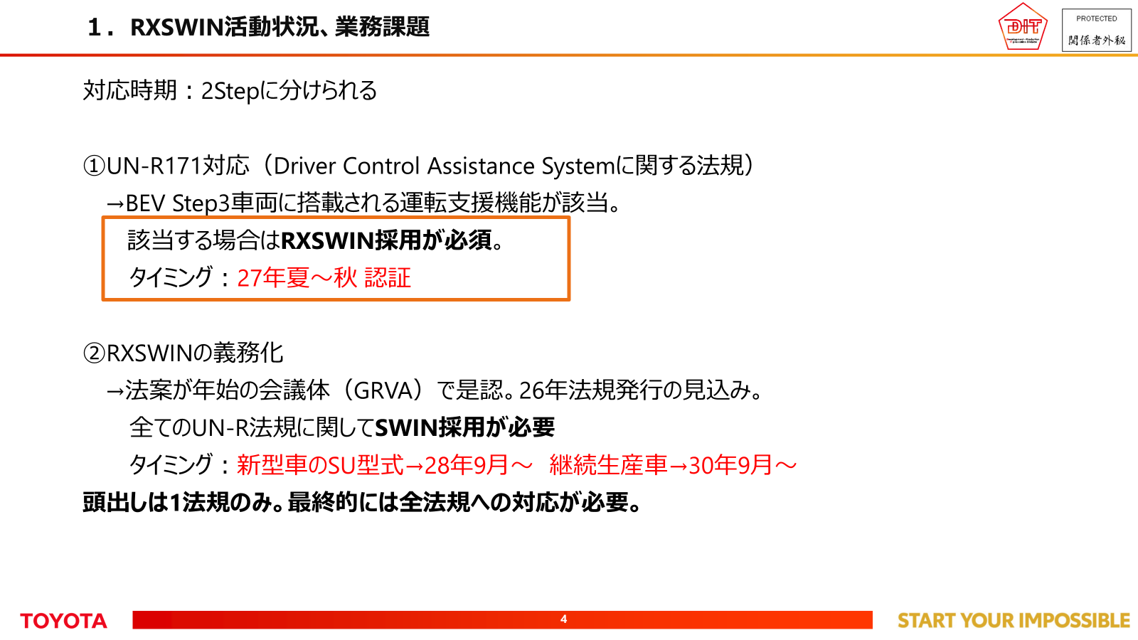
活動背景
法規要件であるRXSWIN対応が義務化されるため、TMCとして対応が必要
直近の開発スコープ
継続議論

Slide 4
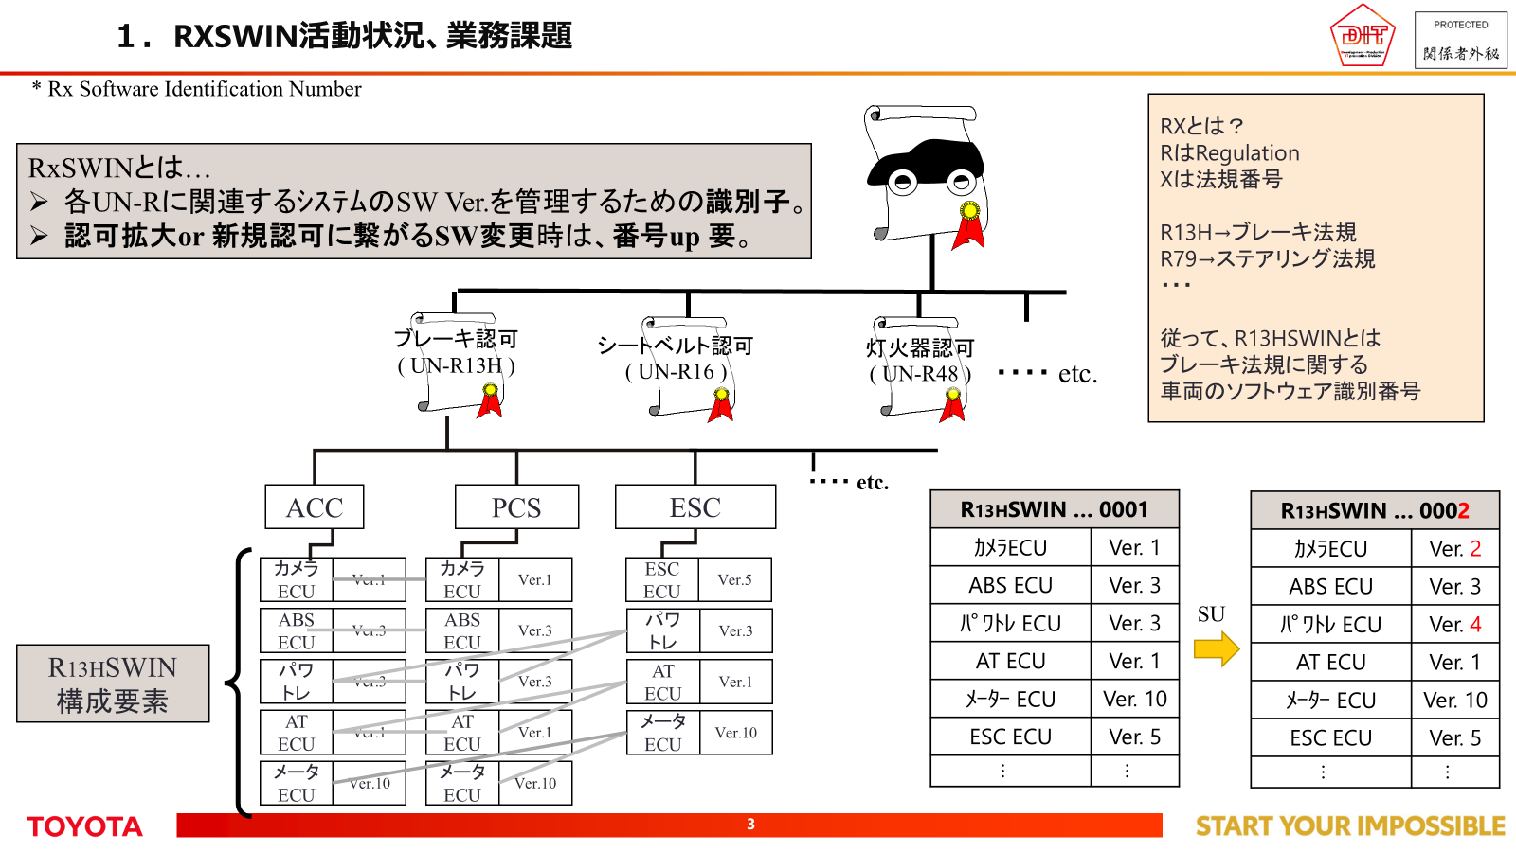
活動背景
RXSWINとは

Slide 5
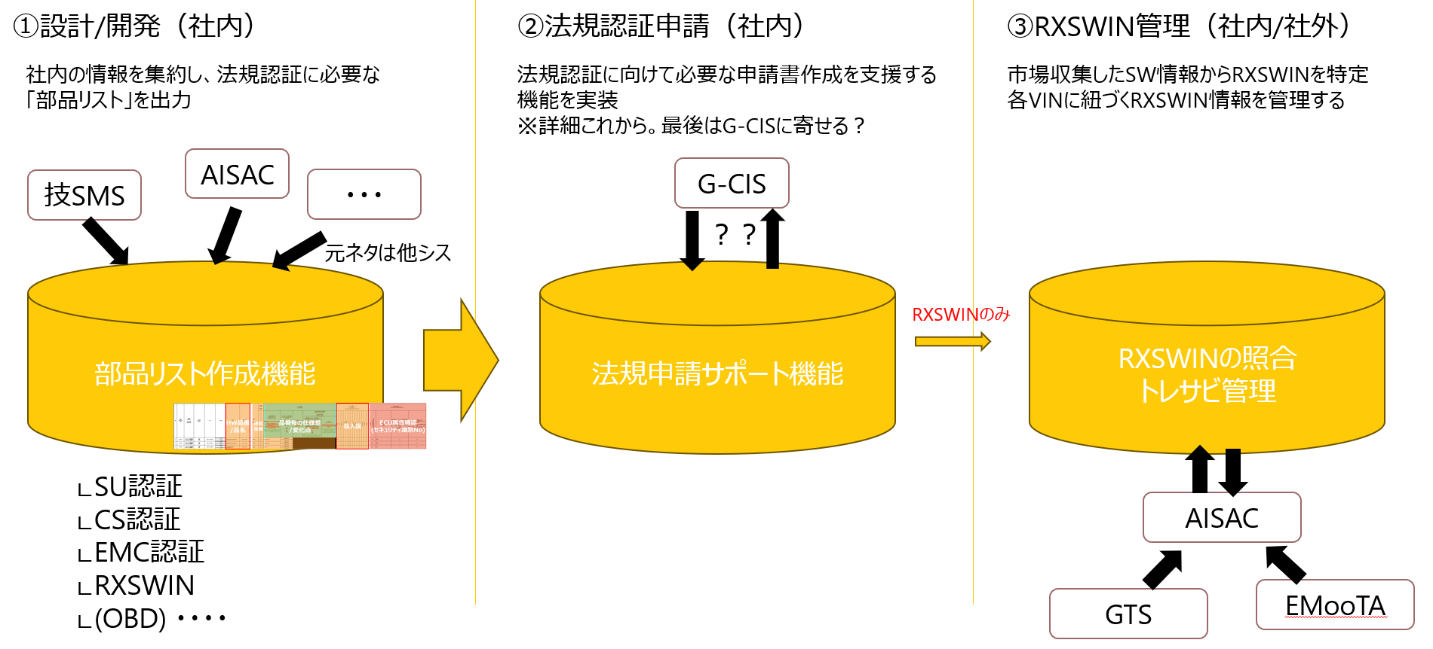
活動背景
まずは法規対応に必要な、SW関連情報を集約することが必要 人手でやるのは困難かつリスク高のため、IT支援により業務成立させる
別途対応
※DITにてTS部品表情報システム部ら交え検討中
システム化のスコープ

Slide 6
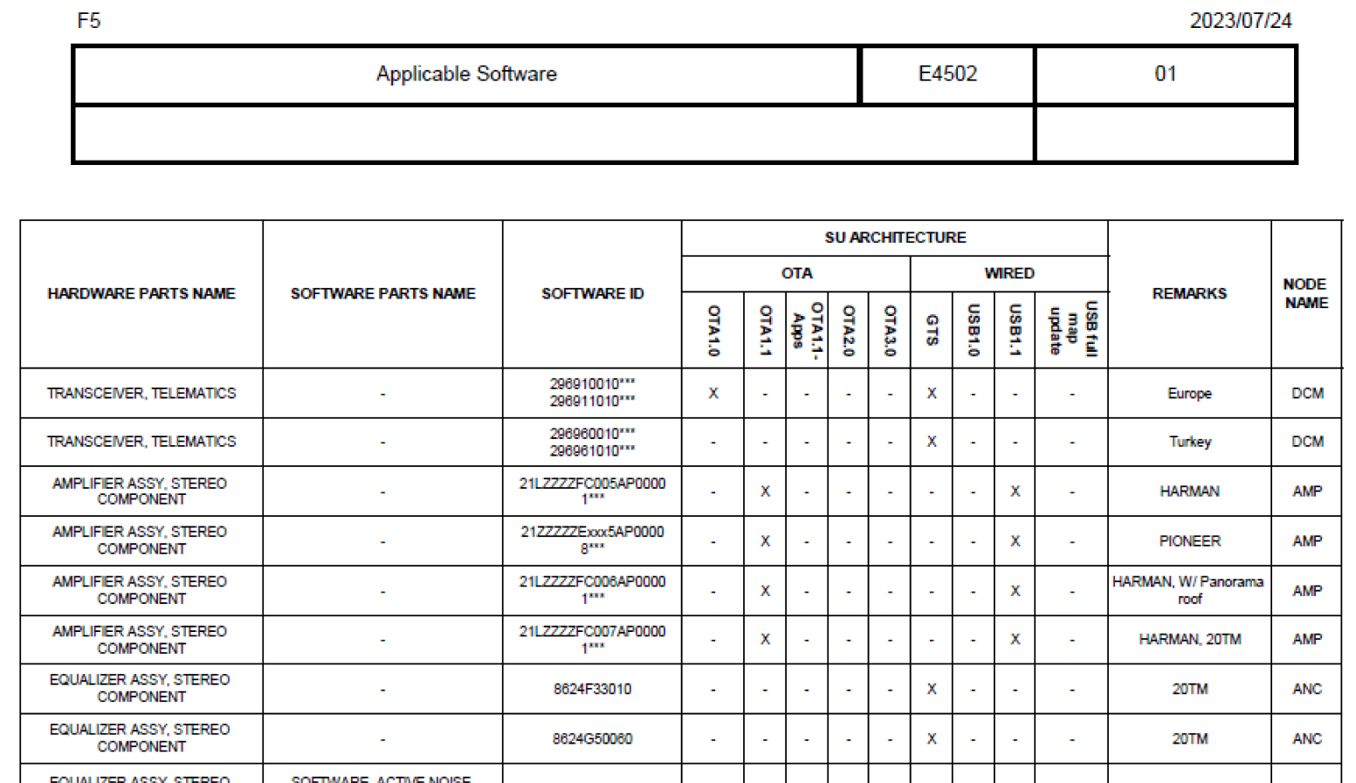
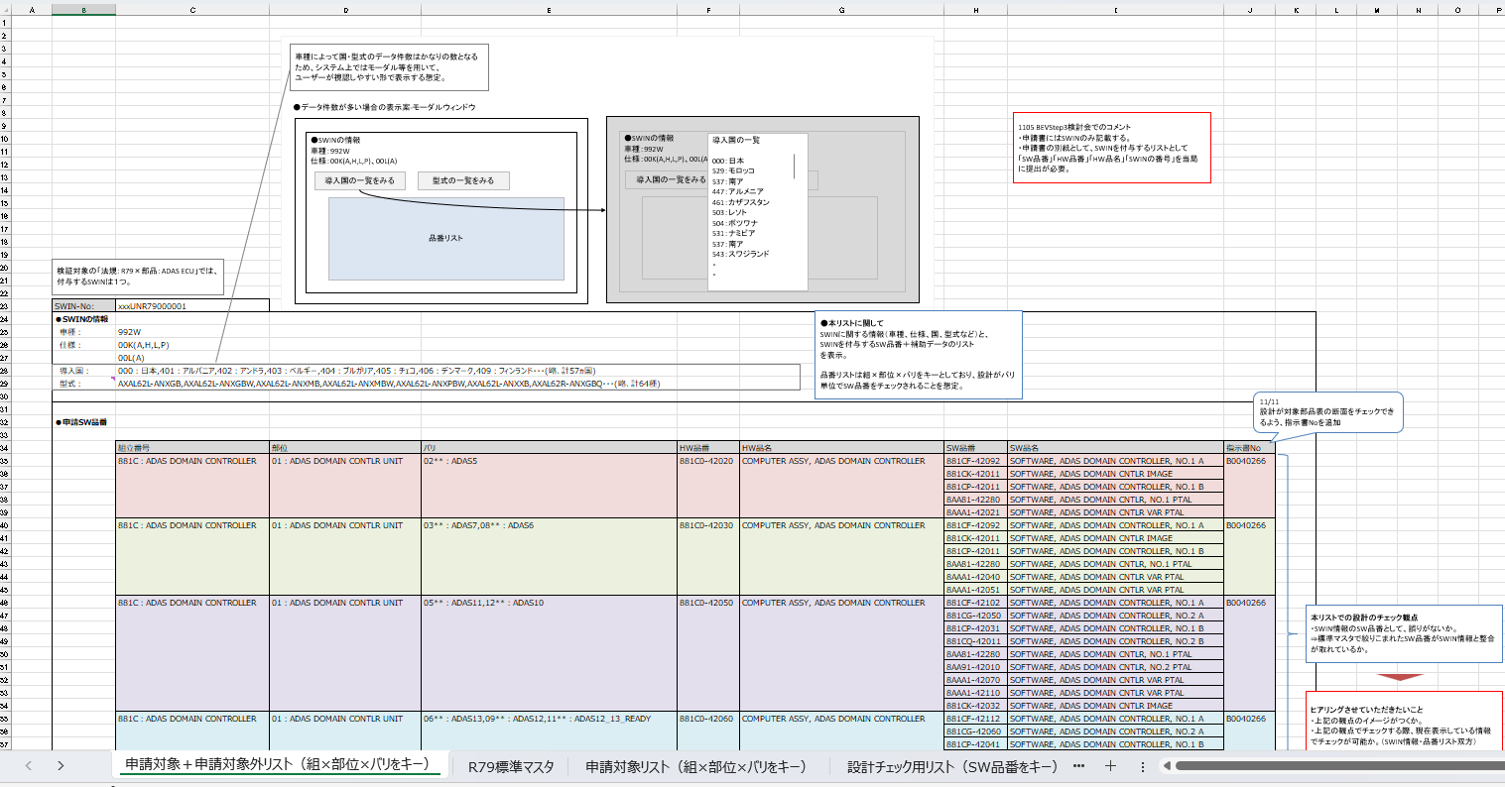
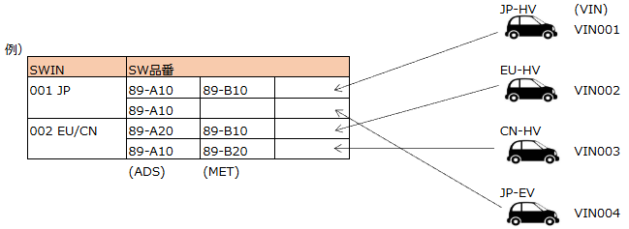
活動背景
まずは法規対応に必要な、SW関連情報を集約することが必要 人手でやるのは困難かつリスク高のため、IT支援により業務成立させる
活用先）法規認証申請書
申請・管理の元ネタとなる 対象部品リストの作成
活用先）VIN × SWINの引当て・管理

Slide 7
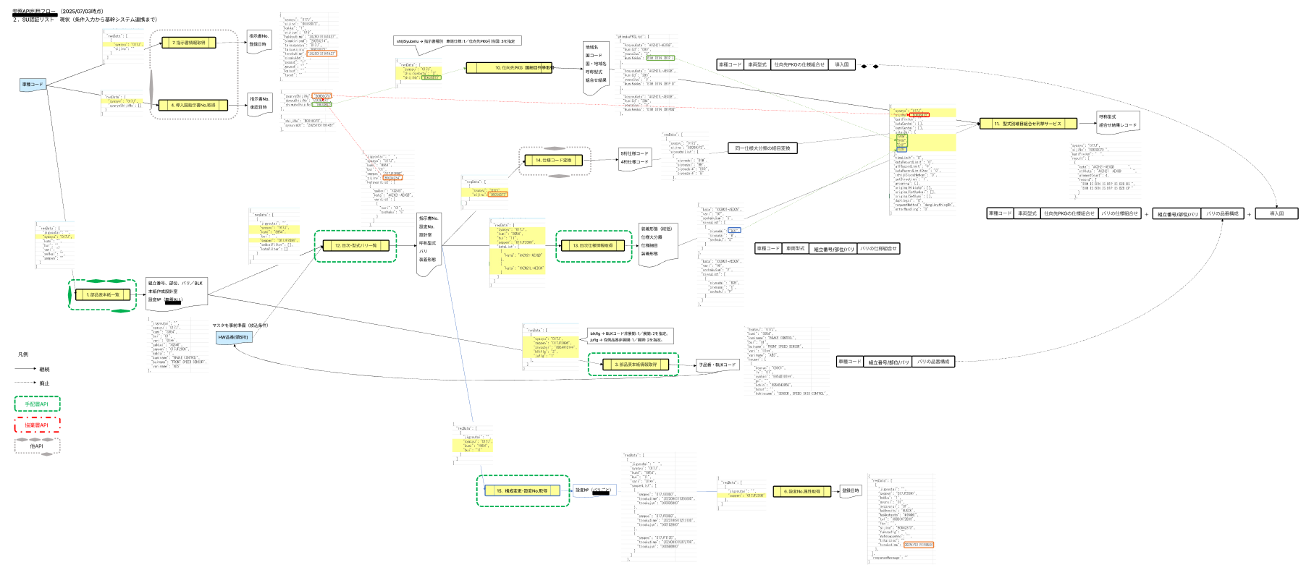
活動背景
部品リスト作成には読み替えが多く 各設計が人手で間違いなく行うのは困難・非効率
情報の読み替えの図 MOSや技Sの各検索機能、AISACなどを駆使して各設計が行う必要あり

Slide 8
大日程
 | FY25 |  |  | FY26 |  |  |  | FY27
 | 2Q | 3Q | 4Q | 1Q | 2Q | 3Q | 4Q | 1Q | 2Q | 3Q | 4Q
頭出し車両 (BEVStep3)
RXSWIN 部品リスト 出力対応
VIN×SWIN 紐づけ対応
CV
1A
▼R171申請書完成
▼L/O
▼R171認証試験
部品リスト 出力
VIN × SWIN
ご提案範囲
▼トライ#1
▼トライ#2
▼号口リリース
業務運用・要件定義
システム開発
維持・改善
▼号口リリース
構想検討
要件定義
システム開発
※ 部品表情報 システム部 主担当

Slide 9
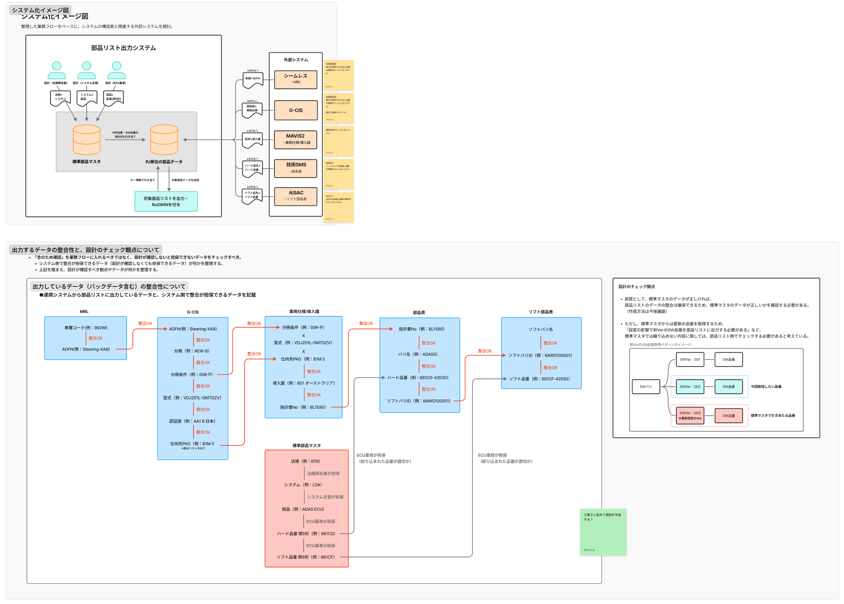
これまでの実施事項
’25/3Qの活動では、部品リスト出力ロジックの検証を行い、関連システム情報を用いて必要情報を出力できることを確認。
出力した部品リストを基に、法規認証部・設計と協議を進め、申請に必要な情報・条件や設計の確認・判断における観点を整理。
部品リスト出力ロジックと設計確認観点
確認用部品リストイメージ

Slide 10
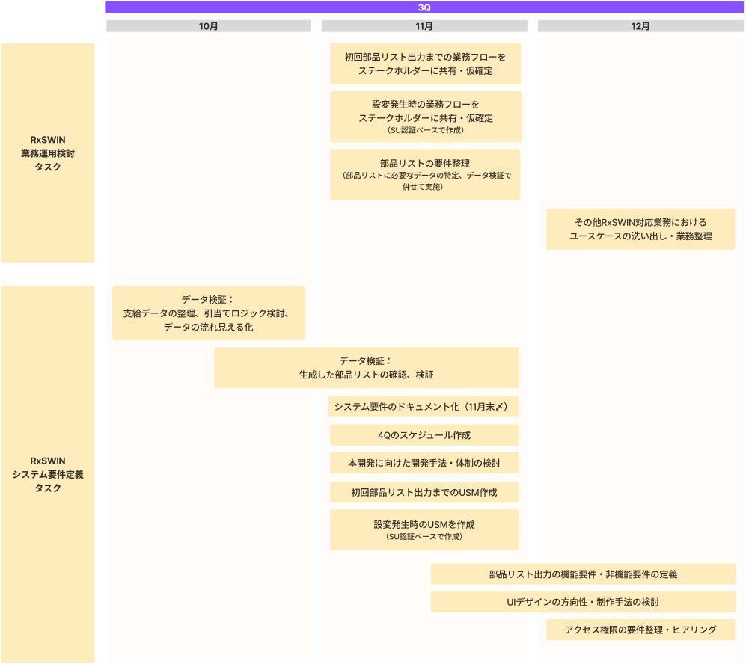

これまでの実施事項
優先順位の変動による計画遅延はあるが、開発への影響は小 現状踏まえ、開発可能な計画を策定
3Qプロジェクト進捗
タスクスコープが設計確認観点の整理へ派生して長期化
残タスク: 設計による出力データの確からしさ確認 (法規認証部・DTPSと連携し、設計巻き込み中)
データ検証を優先 12月中に完了見込み
NEWを優先・NEWに依存
NEWを優先
NEW
VIN × SWIN要件織り込み検討

Slide 11
開発計画
 | 2026年 |  |  |  |  |  |  |  |  |  |  |  | 2027年
 | 1月 | 2月 | 3月 | 4月 | 5月 | 6月 | 7月 | 8月 | 9月 | 10月 | 11月 | 12月
RxSWIN 部品リスト 出力
認証系 共通基盤
ご提案範囲
▼トライ#1リリース
▼トライ#2リリース
▼号口リリース
部品リスト新規作成～更新の コア機能の確認を想定 （実装機能は必要最小限）
号口リリースに近い状態で 機能と業務運用の確認を想定
インフラ検討・構築
関連システム連携機能開発
部品リスト新規作成機能
リスト流用機能
部品リスト更新機能
部品リスト管理機能
トライ#1対応
トライ#2対応
システム運用設計・準備
その他号口向け対応
品保・号口リリース
G-CIS側 API開発
維持・運用・改善
共通基盤要件整理
共通基盤機能追加

Slide 12
1-3月実施事項
トライ#1 (6月)に向け、部品リスト作成機能を中心とした開発を行う
# | 項目 | 内容 | 備考 | 工数(人月)
1 | 開発準備 | 業務・要件理解 MVP(トライ#1時点)定義 | スクラム開発のためのセットアップ | 3.00
2 | インフラ検討・構築 | サーバー(開発環境)構築 CD/CI環境の設計・構築 | テスト・号口環境のサーバー構築は、次工程以降(4月～)で実施予定 | 1.00
3 | 関連システム連携機能 | 他システム連携機能開発 (対象システム: SEAMLess、SMS-API、UDC) 上記対応に係る、調査・検証、要件定義、設計、テスト対応 G-CIS側との仕様調整 (製造は次工程で) | G-CIS APIとの連携機能の製造、テスト等は、次工程(4月～)で実施予定 | 5.00
4 | 部品リスト新規作成機能開発 | VINとの紐づけを考慮した、部品リスト出力の要件定義 部品リスト出力機能開発 (取扱いデータ、Step多数のため、エラーハンドリング・ロギングなどコスト影響大) 部品リスト出力のための標準マスター管理機能開発 設計者による情報修正のための部品リスト編集機能開発 上記対応に係る、業務運用検討支援、調査・検証、設計を含む | G-CIS等、一部の関連システムとの接続、テスト等は、次工程(4月～)で実施予定 | 16.45
5 | 部品リスト更新機能開発 | RCや法規変更対応時の部品リスト更新に関する、業務運用検討支援、調査・検証、要件定義 | 設計以降は、次工程(4月～)で実施予定 | 2.50
6 | 管理 | 進捗、および課題管理 |  | 1.80
合計 |  |  |  | 28.45

Slide 13
1-3月実施計画
FY25 4Q |  |  |  |  |  |  |  |  |  |  |  |  | FY26 1Q
1/5 | 1/12 | 1/19 | 1/26 | 2/2 | 2/9 | 2/16 | 2/23 | 3/2 | 3/9 | 3/16 | 3/23 | 3/30 | 4月 | 5月 | 6月
1. 開発準備
6月末 トライ#1リリース ▼
理解・MVP定義
2. インフラ検討・構築
開発環境
テスト・号口環境
3. 関連システム連携機能開発
関連システム連携機能(除G-CIS) 設計・開発・テスト
G-CIS連携機能
4. 部品リスト新規作成機能開発
要件定義 (VIN×SWIN対応含む)
部品リスト出力機能 設計・開発・テスト
部品リスト編集機能 設計・開発
G-CIS 接続
標準部品マスター管理機能 設計・開発・テスト
5. 部品リスト更新機能
要件定義
設計・開発・テスト
トライ#1対応

Slide 14
体制
TMC
TS
BP
ステークホルダー
DIT
電技改革支援部
RxSWIN対応W/G, ユーザー代表
法規認証部 林B, 小泉FB, 木本SS, 三澤GM
稲垣B
大橋HB
大草S
植田B
設計側ユーザー
ECU, SW設計
酒井GM
髙綱GM
法規認証関連システム連携
松田SN
横山
法規認証部 山崎SN, 川井
山崎, 高木
NBX^{※1} 7名
TISA^{※2} 1名
部品表活用システム部 舟橋B, 磯田GM, 大矢
ご提案範囲
※1 ニジボックス
※2 トヨタ情報システム愛知
業務検討支援
DTPS 大熊S, 三嶋GM, 長屋GM, 榊原SN
後工程(VIN×SWIN対応)検討, 連携
部品表情報システム部 佐藤B, 大江GM, 古田

Slide 15
ご契約内容・お見積り
前提条件 | 必要に応じて、作業で使用するデータや環境等をご提供いただけるものとします。 プロジェクト状況によって、作業優先度が前後する場合は、計画の見直しをさせていただけるものとします。
契約形式 | 準委任契約
作業期間 | 2026年1月5日 ～ 3月31日
作業場所 | TMC本社、弊社ミッドランドオフィス、作業者自宅 TS再委託メンバーは、原則オンライン対応といたします
検収条件 | 活動結果に対し貴社レビューを受け、合意できていること
お見積り
 | ランク | 単価 (千円/人月) | 工数 (人月) | 金額 (千円)
要員 | 上級PM | 1,920 | 1.45 | 2,784
 | 初級PM | 1,600 | 0.30 | 480
 | 上級SA | 1,920 | 3.30 | 6,336
 | 初級SA | 1,600 | 16.20 | 25,920
 | 上級SE | 1,380 | 1.80 | 2,484
 | 初級SE | 1,140 | 5.40 | 6,156
経費 (GitHub, Claude, Figma, 会議交通費) |  |  |  | 638
合計 |  |  | 28.45 | 44,798
※ドル決済の経費は1ドル=160円で換算
IT費用低減 ▲9,730千円
コーディング、テスト工程への生成AI活用による工数低減 → ▲7,364千円
コンテナ管理ツールをDockerから無償のPodmanに見直し → ▲154千円
既存BPで固めず、最適な体制を検討し、低単価のBPを配置 (既存BPとの協業経験あり、連携の問題なし) → ▲2,484千円

Slide 16
リスクと対策
# | リスク | 影響 | 対策
1 | ステークホルダーが多いため 要件・仕様調整の長期化 | リリース遅れ | SU認証などをベースに、こちらで仮説を立てて 実際に動くものを見せて議論を推進 （フィードバックを多くもらう） 2回のトライをマイルストーンに進捗を明らかにし リソース、スコープを見直しを行う
2 | 要件漏れ | 手戻り 手戻りによるリリース遅れ | 2回のトライで要件出し切り DTPSとの連携で、既存認証業務の要件を参照 深く業務を理解

Slide 17
以上

Slide 18
Appendix

Slide 19
体制詳細
業務運用が柔らかい中、期限までに開発を進めるため SEチームで要件が固まったものから 開発チームが製造していく2チーム体制で進行
参考とするDTPSの認証案件の兼任・前任メンバーを配置し 知見を共有しながら推進
SU認証 (DTPS案件)を兼任
PM
TS 横山
DTPS案件を兼任
アドバイザー
TS 山崎SK
情報設計スキルにより 要求・要件整理を円滑に推進
ディスカバリー(SE)チーム
デリバリー(開発)チーム
要求・要件整理
NBX 奥地
要件定義・開発管理
NBX TBA
インフラ/バックエンド
TS 高木
リードエンジニア
NBX 那谷
SU認証 (DTPS案件)を前任
※ 情報設計: 情報を整理・構造化し わかりやすく伝える表現技術
SU認証 (DTPS案件)を主担当
要求・要件整理
NBX 内藤
UIデザイナー
NBX 木島
エンジニア
NBX TBA
エンジニア
NBX TBA
SU認証(DTPS案件)を前任 NBXと協業経験あり
TMCシステム開発が長い会社
エンジニア
TISA 高井

